Slide 1
Уџбеник 112.
29. 4. 2020.

Slide 2
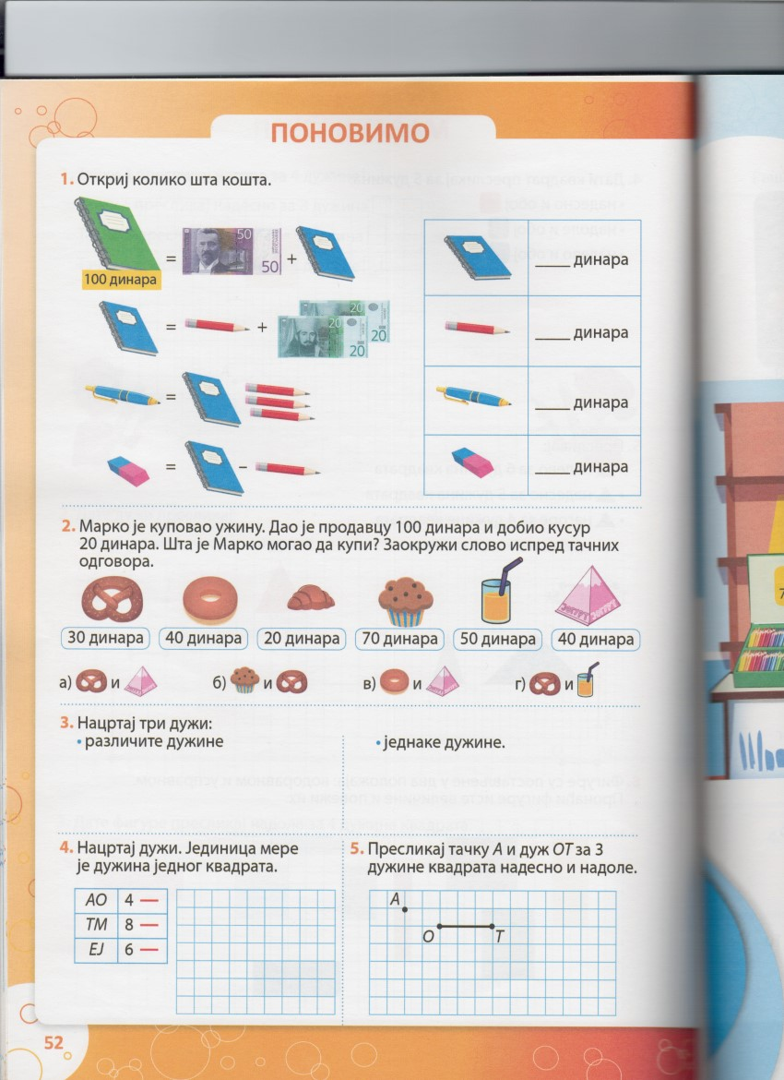
Радна
свеска 52.

Slide 3
Провери, ако је потребно исправи грешке.

Slide 4
Радна
свеска 52.
50
10
20
40

Slide 5
100 – 20 = 80
30 + 40 = 70
70 + 30 = 100
40 + 40 = 80
30 + 50 = 80
А М
•
•
О М
Е К
К Т
•
•
Т О
Е А
•
•

Slide 6
А О
•
•
Т М
•
•
Е Ј
•
•

Slide 7
$$А_{1}$$

Slide 8
$$А_{1}$$

Slide 9
$$А_{1}$$
$О_{1}$ $Т_{1}$

Slide 10
Домаћи задатак
29. 4. 2020.
1.
Труди се да уредно препишеше.
Између задатака прескачи увек исти број квадратаића.
Урађен домаћи задатак сликај и пошаљи учитељици.

